Slide 1
Probeer deze vragen te beantwoorden op je poster
Vraag 1
Stel je landbouwhuisdier voor:
Hoe ziet het dier eruit?
Welke producten levert het dier?
Vraag 2
Hoe heten de natuurlijke soortgenoten en hoe leven die in het wild?
Leven ze in groepen of alleen?
Wat eten ze?
Waar leven ze?
Hoe oud worden ze?

Slide 2
Probeer deze vragen te beantwoorden op je poster
Vraag 3
Hoe leeft jouw landbouwdier in de intensieve veehouderij?
Beantwoord dezelfde vragen als bij vraag 2 voor de intensieve boerderij.
Vraag 4
Hoe leeft jouw landbouwdier in de biologische veehouderij?
Beantwoord dezelfde vragen als bij vraag 2 voor de biologische veehouderij.
Vraag 5
Hoe ziet de boerderij eruit als het aan jullie ligt?
Beantwoord dezelfde vragen als bij vraag 2 voor jullie boerderij.

Slide 3
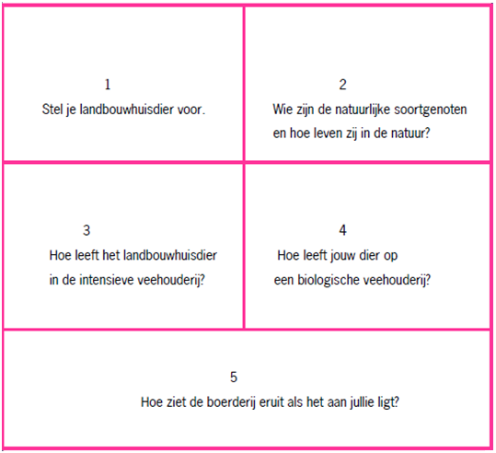
Voorbeeldposter
Dit voorbeeld laat zien hoe je duidelijk de poster kunt indelen

